Slide 1

Satuan Pengawasan Intern Sebagai APIP
Dipaparkan pada
Kegiatan Workshop Penguatan Peran SPI melalui Capacity Building pada PTKIN Tahun 2022
DIKDIK SADIKIN, Ak., M.Si.
Direktur Pengawasan Bidang Pengembangan SDM dan Kebudayaan
Mercure Alam Sutera, Tangerang - 29 November 2022

Slide 2
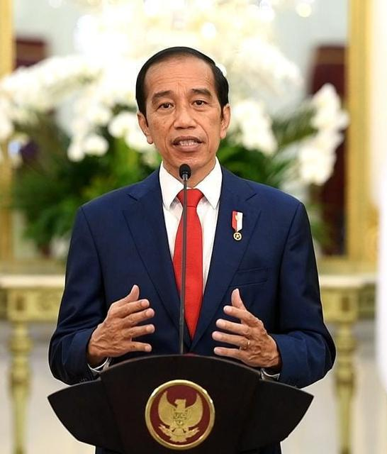
“Saya ingin tegaskan bahwa peran utama pengawasan adalah menjamin tercapainya tujuan, menjamin tercapainya tujuan pemerintah, menjamin tercapainya tujuan program, menjamin tercapainya tujuan belanja anggaran secara akuntabel, efektif, dan efisien.
Kualitas perencanaan yang perlu terus ditingkatkan. Saya melihat masih ada program yang tidak jelas ukuran keberhasilannya, tidak jelas sasarannya, anggaran itu yang mau disasar apa, sehingga ini tidak mendukung pencapaian dari tujuan, dan tidak sinkron dengan program atau kegiatan lainnya.”
-Rakorwasnas, 2021-

Slide 3










Fokus Pengawasan BPKP: Mengawal Tercapainya Tujuan Pembangunan
Perencanaan merupakan kunci keberhasilan pencapaian tujuan
BPKP mengawal akuntabilitas keuangan dan akuntabilitas pembangunan
Permasalahan
Kegiatan selesai terlaksana
Tingkat penyerapan anggaran tinggi
Keuangan
Kinerja
Hasil yang dirasakan masyarakat kurang optimal
Kepatuhan terhadap pertanggungjawaban keuangan negara
(Efektif, Efisien, dan Ekonomis
RESULT ORIENTED GOVERNMENT
PEMERINTAHAN BERORIENTASI HASIL
“membiayai hasil, bukan masukan (INPUT)”
OUTCOME ORIENTED
  berapa besar kinerja yang dihasilkan dan kinerja tambahan yang diperlukan, agar tujuan yang telah ditetapkan dapat dicapai pada akhir periode perencanaan
Akuntabilitas Kinerja menjadi bagian yang tidak terpisahkan dengan akuntabilitas keuangan
PP Nomor 8/2006
BERAPA
BESAR DANA YANG TELAH DAN AKAN DIHABISKAN
PERUBAHAN PARADIGMA
INPUT ORIENTED

Slide 4
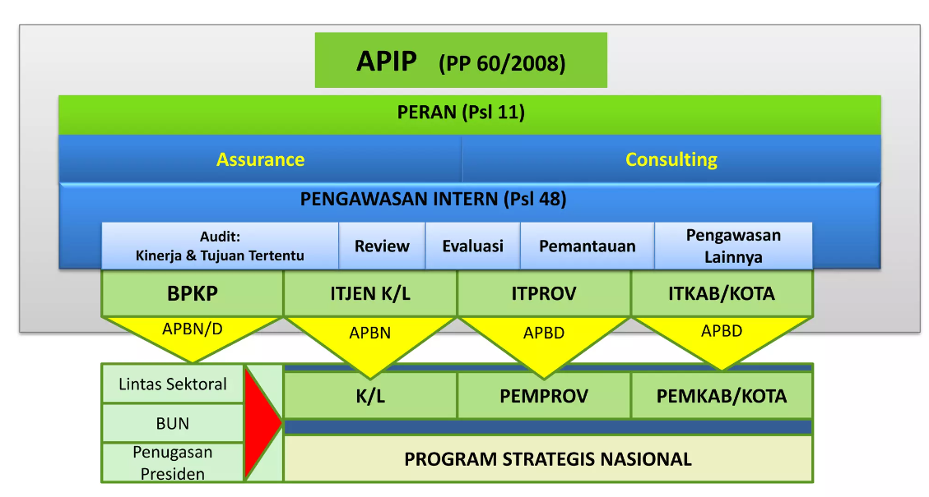

APIP & SPI
Syarat Kompetensi Keahlian
Standar Audit
Kode Etik
SPI adalah unit kerja yang menjalankan fungsi Pengawasan Intern

Slide 5
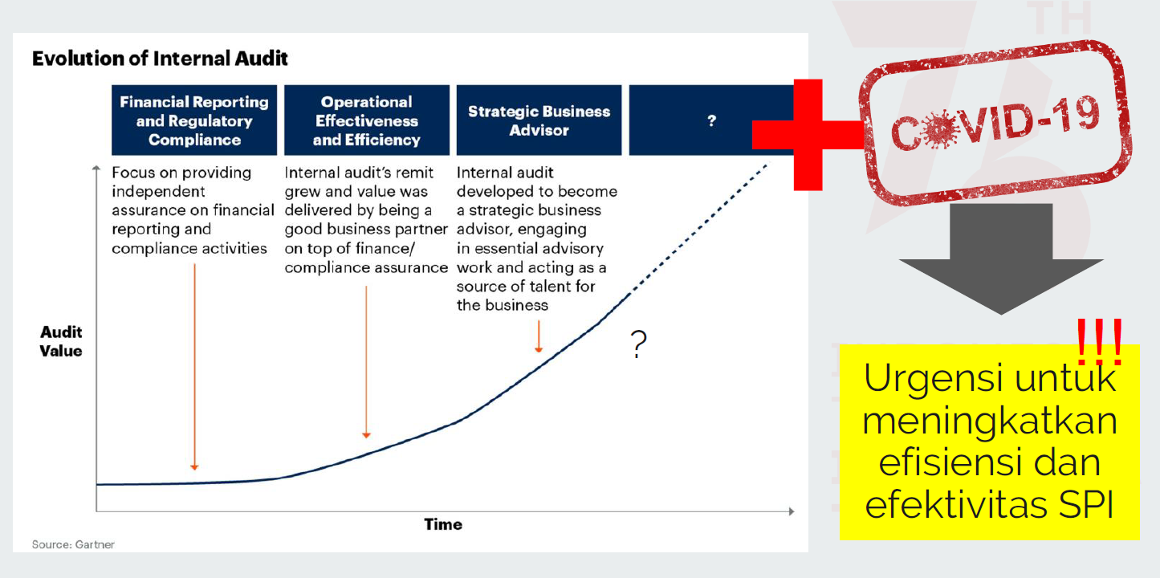
Evolusi Internal Audit

Slide 6
Pengertian Internal Audit (wasintern)
aktivitas asurans dan konsultansi yang independen dan objektif, yang dirancang untuk memberi nilai tambah dan meningkatkan operasi organisasi. Audit internal membantu organisasi mencapai tujuannya melalui pendekatan yang sistematis dan teratur dalam mengevaluasi dan meningkatkan keefektifan proses manajemen risiko, pengendalian dan tata kelola
Internal Audit
--------------------
The IIA
seluruh proses kegiatan audit, reviu, evaluasi, pemantauan, dan kegiatan pengawasan lain terhadap penyelenggaraan tugas dan fungsi organisasi dalam rangka memberikan keyakinan yang memadai bahwa kegiatan telah dilaksanakan sesuai dengan tolok ukur yang telah ditetapkan secara efektif dan efisien untuk kepentingan pimpinan dalam mewujudkan tata kepemerintahan yang baik.
Pengawasan Intern
--------------------
PP 60 Tahun 2008

Slide 7
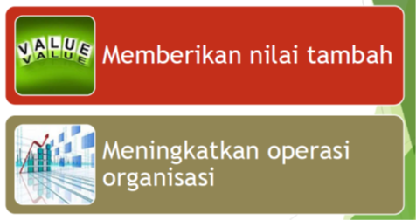
Aktivitas Internal Audit
Governance
Risk
Control
SAIPI: kombinasi proses dan struktur yang dilaksanakan oleh manajemen untuk menginformasikan, mengarahkan, mengelola, dan memantau kegiatan organisasi menuju pencapaian tujuannya
SAIPI: sebuah proses untuk mengidentifikasi, menilai, mengelola, dan mengendalikan peristiwa atau situasi potensial untuk memberikan keyakinan memadai tentang pencapaian tujuan organisasi
SAIPI: tindakan apapun yang diambil oleh manajemen dan/atau pihak lain untuk mengelola risiko dan memberikan masukan yang dapat meningkatkan kemungkinan bahwa tujuan dan sasaran akan dicapai.
Menurut PP 60/2008
Risk evaluation
Internal Control System
Governance

Slide 8
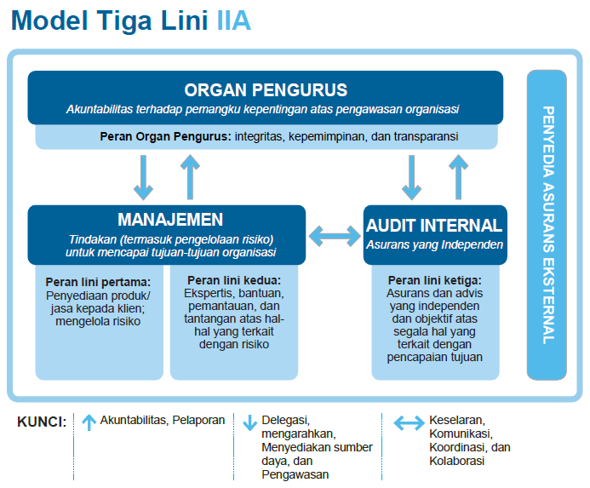
TATA KELOLA BAIK
Source: IIA Indonesia

Slide 9

Risiko
ISO 31000
Suatu efek dari ketidakpastian terhadap pencapaian sasaran organisasi
AS/NZS 4360:2004
Kemungkinan terjadinya sesuatu yg akan mempunyai dampak terhadap tujuan
COSO
Kemungkinan terjadinya sebuah kejadian yg dapat mempengaruhi pencapaian sasaran entitas
PP 60 2008
Suatu kejadian yg mungkin terjadi yg dapat memberikan dampak negatif pada pencapaian tujuan instansi pemerintah

Slide 10
Manajemen Risiko
BPKP mendefinisikan manajemen risiko sebagai berikut =
“Serangkaian kegiatan terencana dan terukur untuk mengelola dan mengendalikan risiko yang berpotensi mengancam keberlangsungan dan pencapaian tujuan organisasi”.*)
meningkatkan kualitas perencanaan, kinerja, dan efektivitas pengendalian intern melalui penerapan manajemen risiko

Slide 11

Wujud Penerapan Manajemen Risiko
1
2
3
Pengembangan Budaya Sadar Risiko
Pembentukan Struktur Manajemen Risiko
Penyelenggaraan Proses Manajemen Risiko
APIP
(Assurance + Consulting)

Slide 12
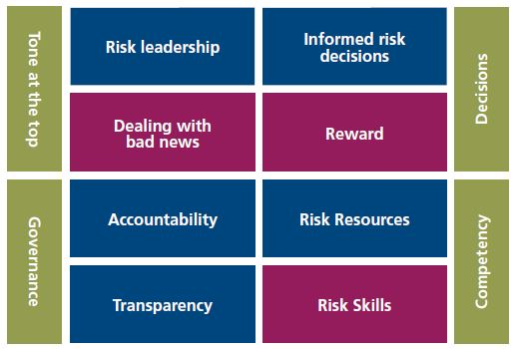
Pembangunan Budaya Risiko
1
IRM Risk Culture Aspect Model
Penegakan integritas dan nilai etika
Komitmen terhadap kompetensi
Kepemimpinan yg kondusif
Struktur organisasi sesuai kebutuhan
Pendelegasian wewenang dan tanggung jawab yg tepat
Penyusunan dan penerapan kebijakan yg sehat tentang Pembinaan SDM
Perwujudan peran APIP yang efektif
Hubungan Kerja yg baik dengan Instansi Pemerintah Terkait
Pengendalian yang mempengaruhi keseluruhan organisasi dan menjadi “atmosfir” individu organisasi di dalam melakukan aktivitas dan melaksanakan tanggung jawab atas pengendalian.
Sangat penting dan mempunyai pengaruh besar baik positif atau negatif terhadap pengendalian intern
Kesadaran semua personil akan pentingnya pengendalian
The Institute of Risk Management, 2012

Slide 13
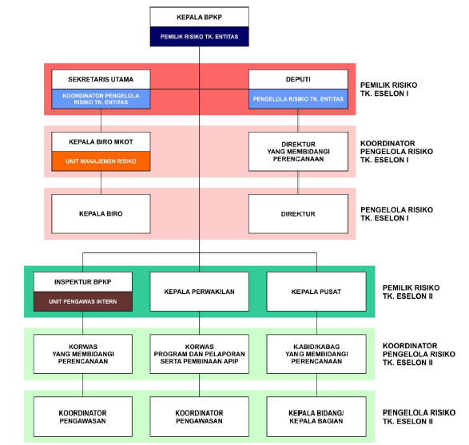
Pembentukan Struktur Manajemen Risiko
2
Pemilik Risiko sebagai lini pertama
Unit Manajemen Risiko sebagai lini kedua
Unit Pengawas Intern sebagai lini ketiga.

Slide 14
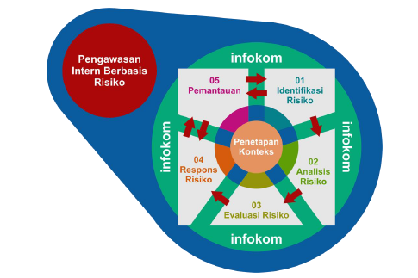
Proses Manajemen Risiko
3
Proses manajemen risiko adalah penerapan kebijakan, prosedur, dan praktik manajemen yang secara sistematis atas aktivitas penetapan konteks, identifikasi risiko, analisis risiko, evaluasi risiko, respons risiko, pemantauan, serta informasi dan komunikasi

Slide 15
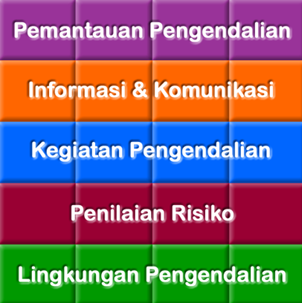
HUBUNGAN MR & CONTROL➔ PP 60/2008

Slide 16
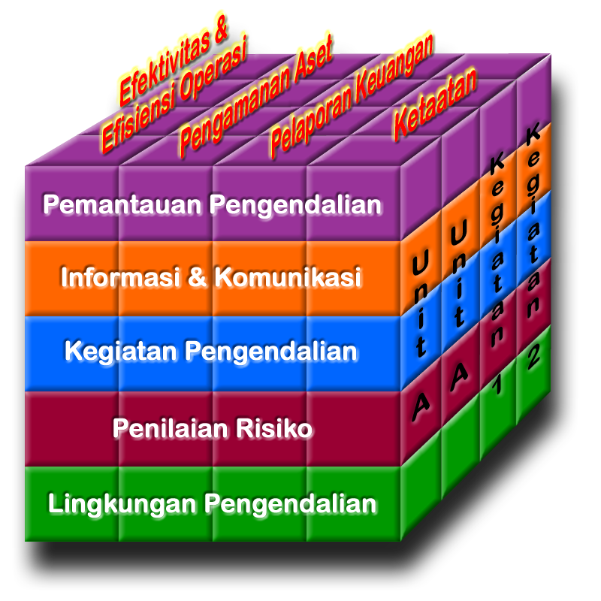
Sistem Pengendalian Intern
SPI adalah proses yang integral pada tindakan dan kegiatan yang dilakukan secara terus menerus oleh pimpinan dan seluruh pegawai untuk memberikan keyakinan memadai atas tercapainya tujuan organisasi melalui kegiatan yang efektif dan efisien, keandalan pelaporan keuangan, pengamanan aset negara, dan ketaatan terhadap peraturan perundang-undangan.
SPIP adalah sistem pengendalian intern (SPI) yang diselenggarakan secara menyeluruh di lingkungan pemerintah pusat dan pemerintah daerah (PP 60/2008, Bab I Ps. 1 butir 2)

Slide 17

UNSUR SPIP
Penegakan Integritas dan Etika
Ps. 4
Komitmen terhadap Kompetensi
Lingkungan Pengendalian
Kepemimpinan yang Kondusif
Struktur Organisasi yang Sesuai Kebutuhan
Pendelegasian Wewenang dan Tanggung Jawab
Kebijakan yang Sehat tentang Pembinaan SDM
Peran APIP yang Efektif
Ps. 13
Hubungan Kerja yang Baik
Penilaian Risiko
Identifikasi Risiko
Analisis Risiko
Reviu atas Kinerja Instansi Pemerintah
Pembinaan Sumber Daya Manusia
SPIP
Pengendalian Pengelolaan Sistem Informasi
Ps. 18
Pengendalian Fisik atas Aset
Kegiatan Pengendalian
Penetapan & Reviu Indikator & Ukuran Kinerja
Pemisahan Fungsi
Otorisasi Transaksi dan Kejadian Penting
Pencatatan yang Akurat dan Tepat Waktu
Pembatasan Akses atas Sumber Daya
Ps. 41
Akuntabilitas terhadap Sumber Daya
Informasi & Komunikasi
Dokumentasi atas Sistem Pengendalian Intern
Sarana Komunikasi
Manajemen Sistem Informasi
Pemantauan
Pengendalian
Intern
Pemantauan Berkelanjutan
Evaluasi Terpisah
Ps. 43
Tindak Lanjut

Slide 18
GOOD GOVERNANCE
AKUNTABILITAS KEUANGAN NEGARA
Efektifitas & Efisiensi Penyel. Pemrthn
Keandalan Lap Keu
Pengamanan Aset Negara
Ketaatan Thd Peraturan
Per UU an
LINGKUNGAN PENGENDALIAN
PENILAIAN RISIKO
KEGIATAN PENGENDALIAN
INFORMASI & KOMUNIKASI
PEMANTAUAN PI
TAHAPAN IMPLEMENTASI SPIP
PEMAHAMAN
PEMETAAN
NORMING
FORMING
PEMANTAUAN &EVALUASI

Slide 19
Tugas SPI BLU (PMK 129 Tahun 2020)
Untuk memastikan efektivitas Sistem Pengendalian Intern, Pemimpin BLU membentuk SPI
menyusun dan melaksanakan rencana Pengawasan Intern;
menguji dan mengevaluasi pelaksanaan pengendalian intern dan sistem manajemen risiko;
melakukan pemeriksaan dan penilaian atas efisiensi dan efektivitas di bidang keuangan, akuntansi, operasional, sumber daya manusia, pemasaran, teknologi informasi, dan kegiatan lainnya;
memberikan saran perbaikan dan informasi yang objektif tentang kegiatan yang diawasi pada semua tingkat manajemen;
membuat laporan hasil Pengawasan Intern dan menyampaikan laporan tersebut kepada Pemimpin BLU dan Dewan Pengawas;
memberikan rekomendasi terhadap perbaikan/ peningkatan proses tata kelola dan upaya pencapaian strategi bisnis BLU;
memantau, menganalisis, dan melaporkan pelaksanaan tindak lanjut rekomendasi pengawasan oleh SPI, aparat pengawasan intern Pemerintah, aparat pemeriksaan ekstern Pemerintah, dan pembina BLU;
melakukan reviu laporan keuangan;
melakukan pemeriksaan khusus apabila diperlukan;
menyusun dan memutakhirkan pedoman kerja serta sistem dan prosedur pelaksanaan tugas SPI;
melaksanakan tugas lainnya
Pemimpin BLU wajib menjaga dan mengevaluasi kualitas fungsi Pengawasan Intern di BLU

Slide 20
Fungsi SPI
Membantu Pemimpin dalam menyelenggarakan penilaian atas sistem pengendalian, pengelolaan manajemen serta memberikan saran perbaikan
Sebagai konsultan dan juga melaksanakan pengawasan dalam rangka pengelolaan risiko, pengendalian dan penerapan prinsip-prinsip good governance
Sebagai mitra kerja strategis unit kerja dalam mencapai sasaran kegiatan
Sebagai mitra kerja dari auditor eksternal

Slide 21
Kewenangan SPI
mendapatkan akses terhadap seluruh dokumen, pencatatan, sumber daya manusia, dan fisik Aset BLU pada seluruh bagian dan unit kerja lainnya;
melakukan komunikasi secara langsung dengan pimpinan BLU dan/atau Dewan Pengawas;
mengadakan rapat secara berkala dan insidental dengan pimpinan BLU dan/ atau Dewan Pengawas;
melakukan koordinasi dengan aparat pengawasan intern Pemerintah dan/ atau aparat pemeriksaan ekstern Pemerintah; dan
mendampingi aparat pengawasan intern Pemerintah dan/atau aparat pemeriksaan ekstern Pemerintah dalam melakukan pengawasan

Slide 22
Piagam Pengawasan Intern (Internal Audit Charter)
Piagam Pengawasan Intern merupakan dokumen resmi yang mendefinisikan tujuan, kewenangan dan tanggung jawab Pengawasan Intern
SAIPI
PMK 129/2020
Menetapkan posisi Pengawasan Intern dalam organisasi, termasuk sifat hubungan pelaporan fungsional Pimpinan APIP kepada Pimpinan K/L/D;
Memberikan kewenangan untuk mengakses catatan, personil, dan properti fisik yang berkaitan dengan pelaksanaan penugasan; dan
Mendefinisikan ruang lingkup aktivitas WasIntern.
Mengakui Panduan yang Diwajibkan pada Piagam Pengawasan Intern
Aktivitas Pengawasan Intern harus independen dan auditor harus objektif dalam melaksanakan tugasnya
Pimpinan APIP bertanggung jawab kepada Pimpinan K/L/D atas pelaksanaan Pengawasan Intern
Mekanisme pengendalian untuk membatasi pelemahan independensi dan objektivitas
struktur dan kedudukan SPI;
tugas dan tanggungjawab SPI;
wewenang SPI;
kode etik SPI yang mengacu pada kode etik yang ditetapkan oleh asosiasi pengawasan intern yang ada di Indonesia atau kode etik pengawasan intern yang lazim berlaku secara internasional;
persyaratan auditor intern SPI;
pertanggungjawaban SPI; dan
larangan perangkapan tugas dan jabatan auditor intern SPI dari pelaksanaan kegiatan oprsl BLU.

Slide 23
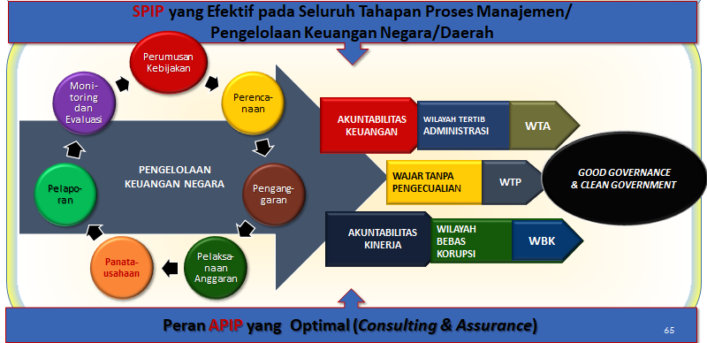
simpulan
Syarat Kompetensi Keahlian
Memberikan keyakinan yang memadai atas ketaatan dan 3E
Memberikan peringatan dini dan meningkatkan efektivitas MR
Memelihara dan meningkatkan kualitas tata kelola pemerintahan
Standar Audit
KAPABILITAS
Kode Etik

Slide 24

Jurassic Auditor
1
Obsess over the past
focused on hindsight not insight
5
Avoid auditing technology
Many internal auditors are unwilling or unable to audit technology risks within their organizations
2
Audit plans based on cycles
rather than risks
The use of predetermined cycles to schedule audits rather than a risk assessment
6
enjoy writing about conditions more than recommendations
Too many internal auditors who get more satisfaction out of identifying the problem rather than how to solve it
3
Stick to annual audit plan
This can lead to failure in undertaking a continuous approach to risk assessment
7
Still call audit clients “auditees”
The IIA hasn’t used the term “auditee” in decades. Instead, it refers to those we audit as “clients.”
4
Avoid using technology
Technology is an enabler, and the great capacity multiplier for internal auditors

Slide 25

Terima Kasih

